Slide 1
Проект по pygame
Подготовил Верёвкин Николай

Slide 2
Идея игры
Игра представляет собой смесь из жанров – взято за основу жанр игр roguelike и rpg. У игрока есть команда из 3 персонажей – воин, маг, разбойник – у каждого из героя есть своя способность, которую игрок может применить в ходе игры.
Ход игры: у игрока пошаговые действия – за ход можно сделать ровно 1 действие (ход/способность) – так и у противников. После смерти игра начинается заново.

Slide 3
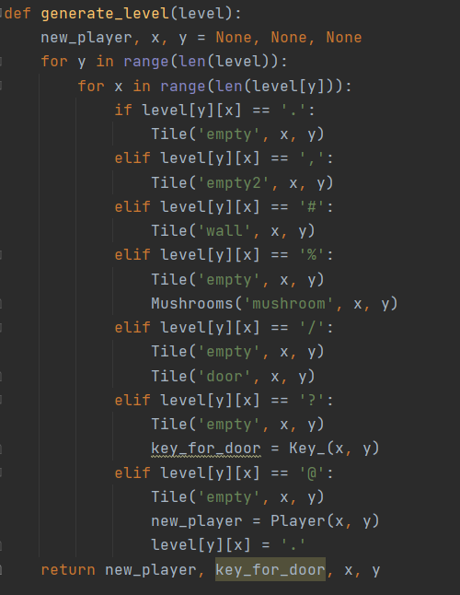
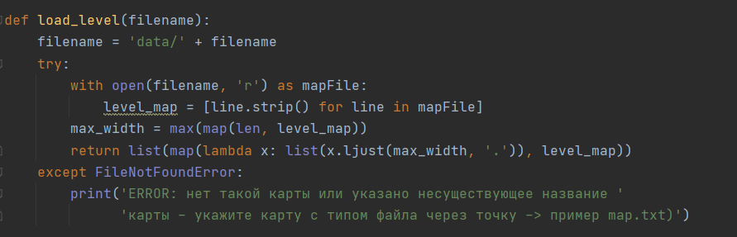
Генерация уровня
Генерация уровня идет по чтению из текст. файла

Slide 4
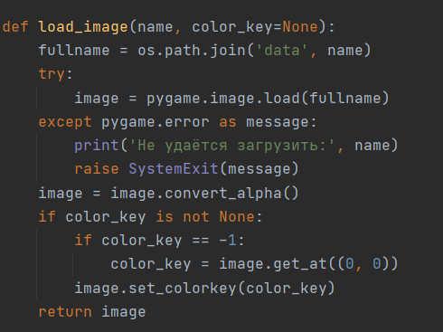
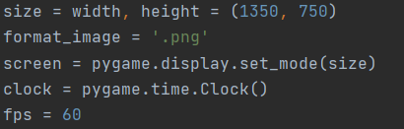
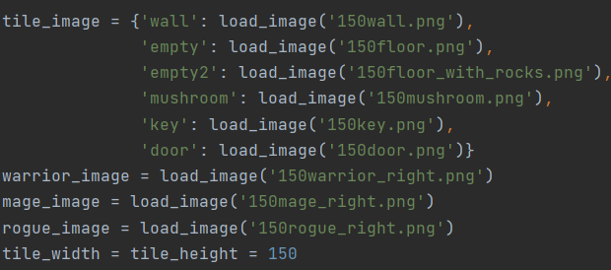
Основа
Загрузка изображений + словарь, размер тайлов и экрана, фпс

Slide 5
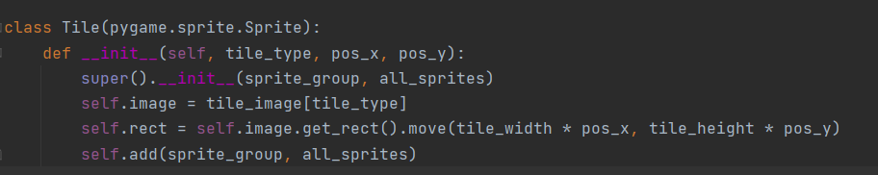
Тайлы
Класс тайлов

